Slide 1

A barkács áruház
A Lumberjack csoport

Slide 2
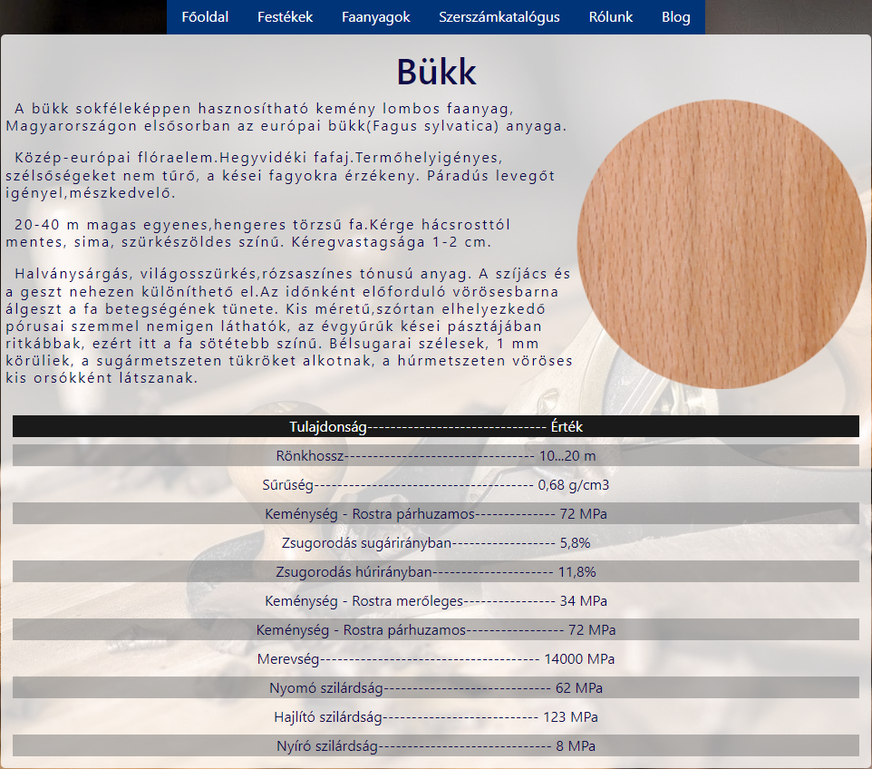
A főoldal
Tudnivalók :
Bükkfa tudnivalók
Tulajdonságai
Gombok
Fehér háttér áttetszősége
Kép igazítása és kerekítése
(„border-radius” segítségével)

Slide 3
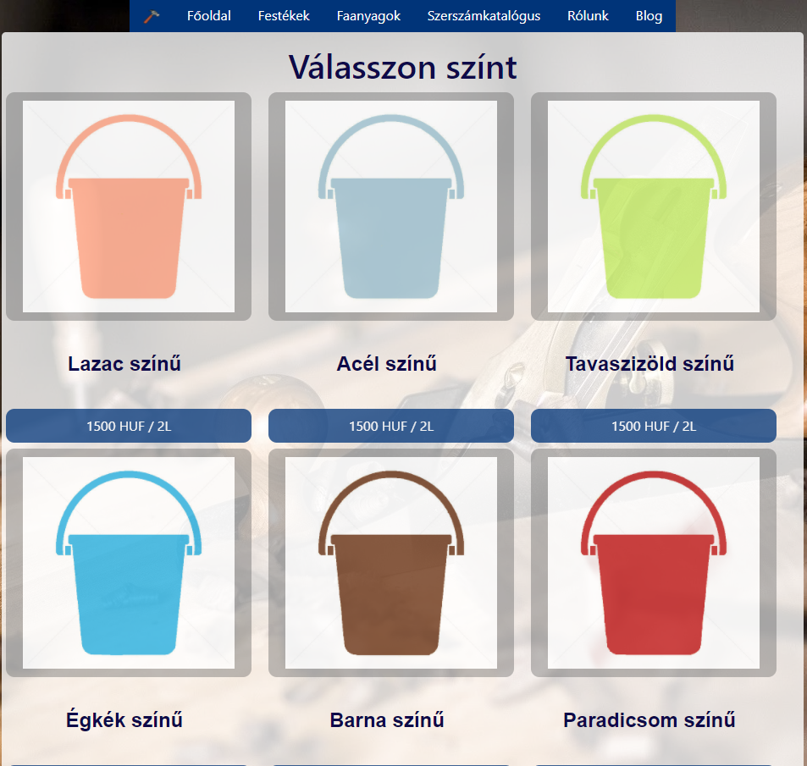
A Festékek
Tudnivalók:
Festékek színe
Mennyi hány liter

Slide 4
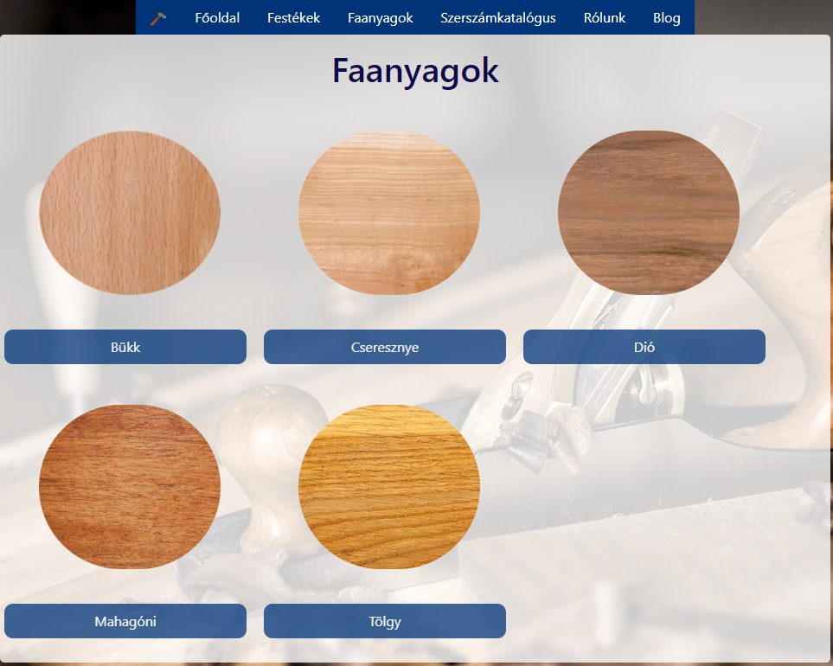
A Faangyagok
Tudnivalók:
Meg lehet nézni a fák anyagának a tudnivalóját

Slide 5
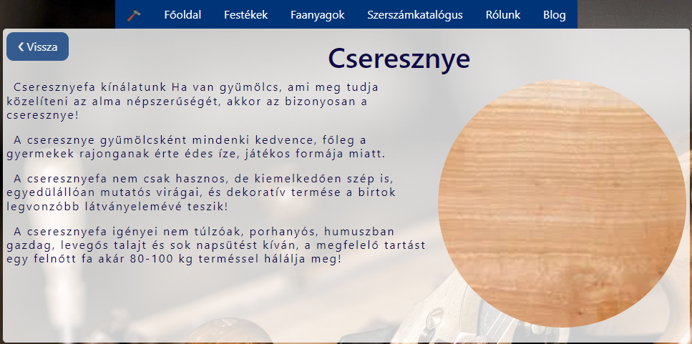

Slide 6
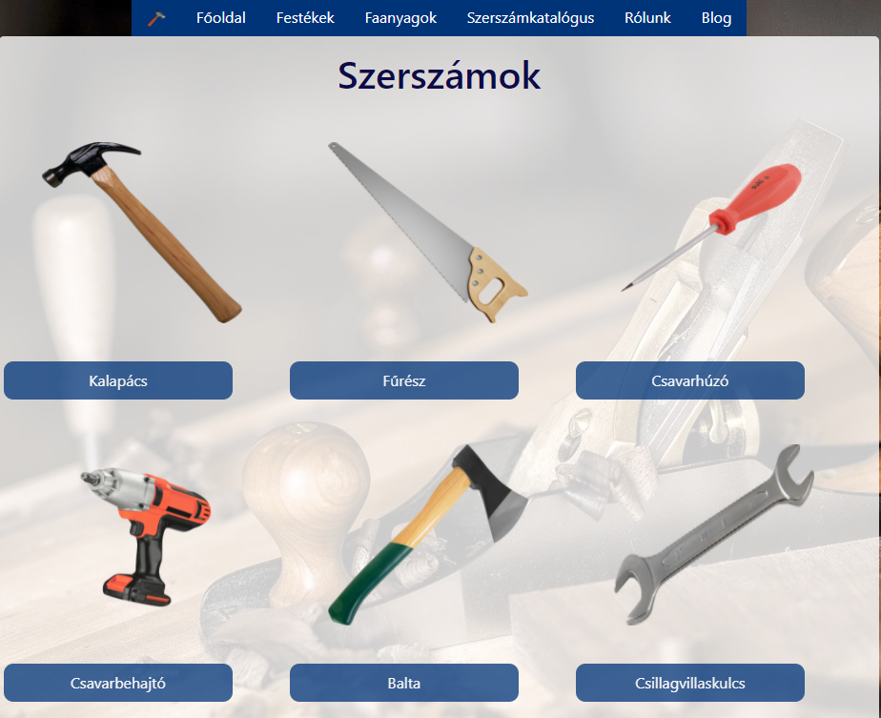
Szerszámok
Szerszámok informácója

Slide 7
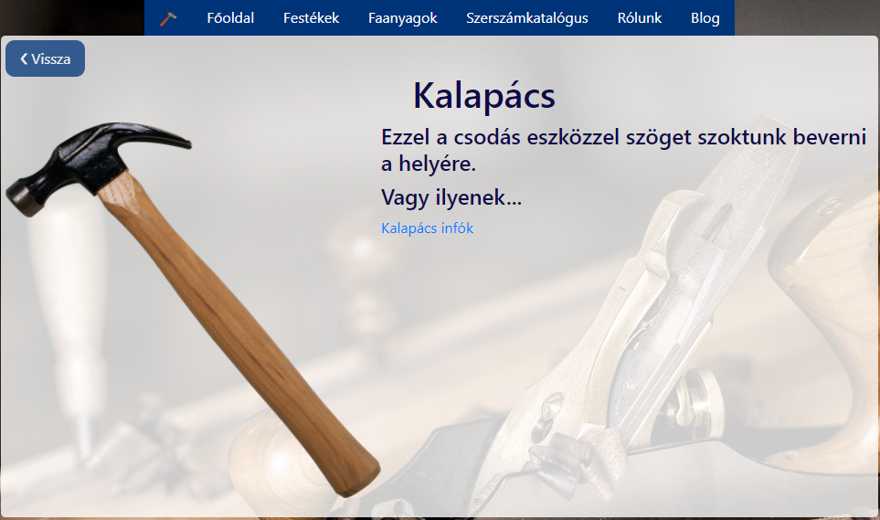

Slide 8
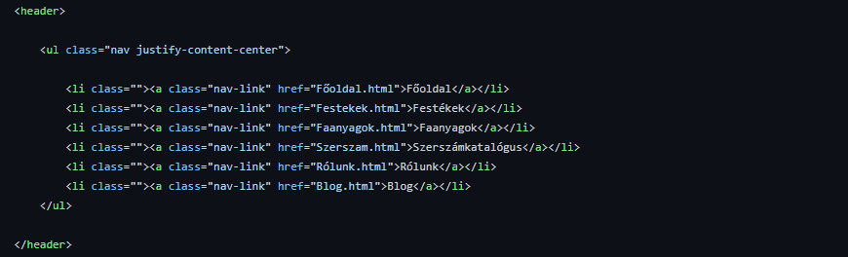
MENÜSOR
Tudnivalók:
Header tag-ben az oldal tetején legyen
A szemnek kellemes,esztétikus kinézet

Slide 9
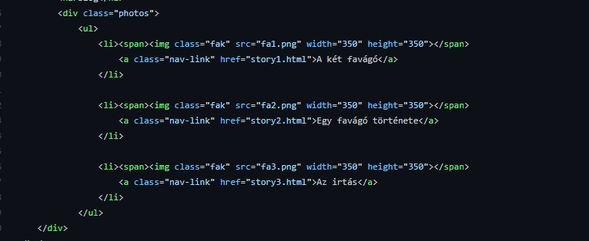
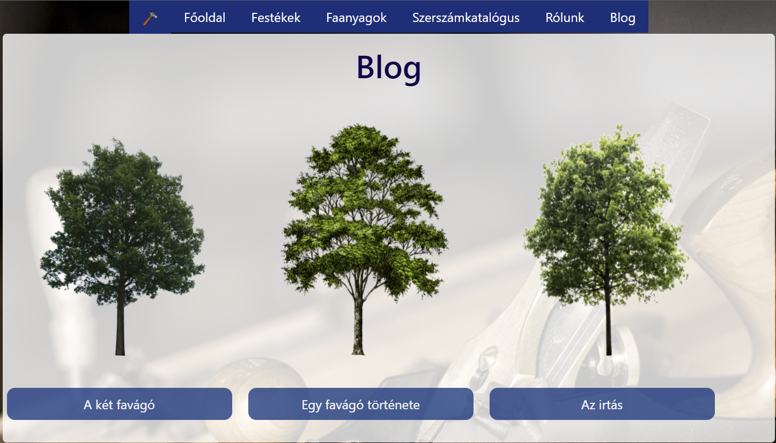
BLOG
Szép fás képek
Külső oldalra mutató linkek(helytakarékosság)

Slide 10

A barkács áruház

Slide 11
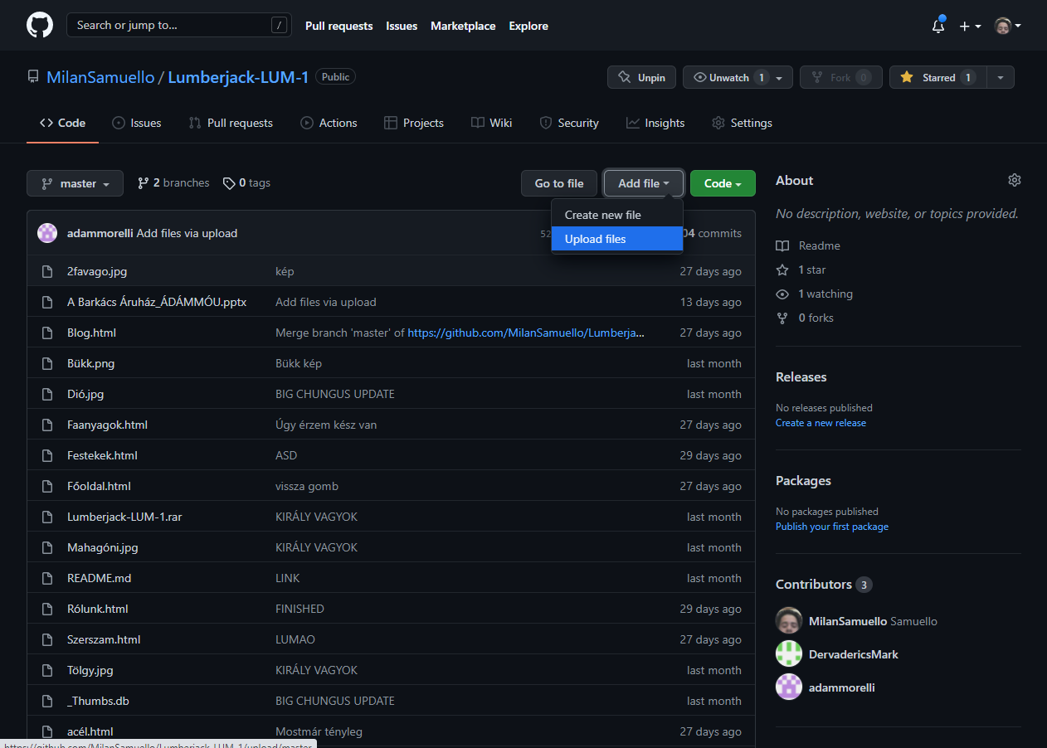

Slide 12
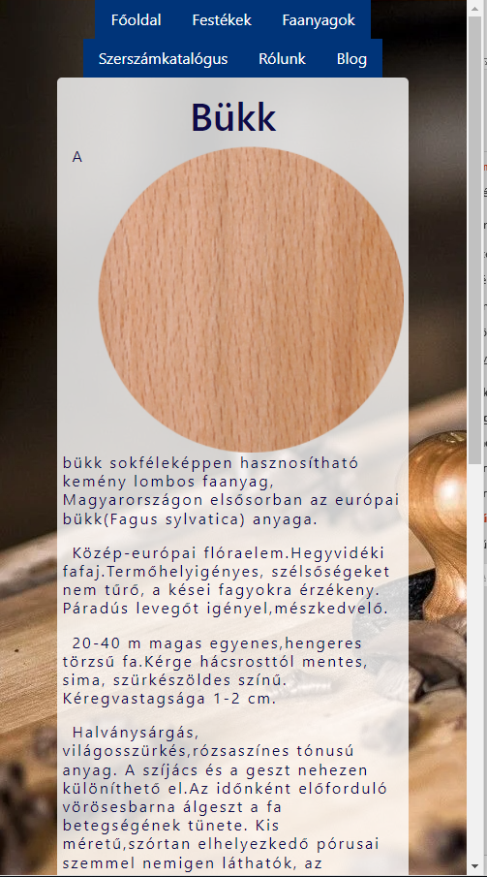
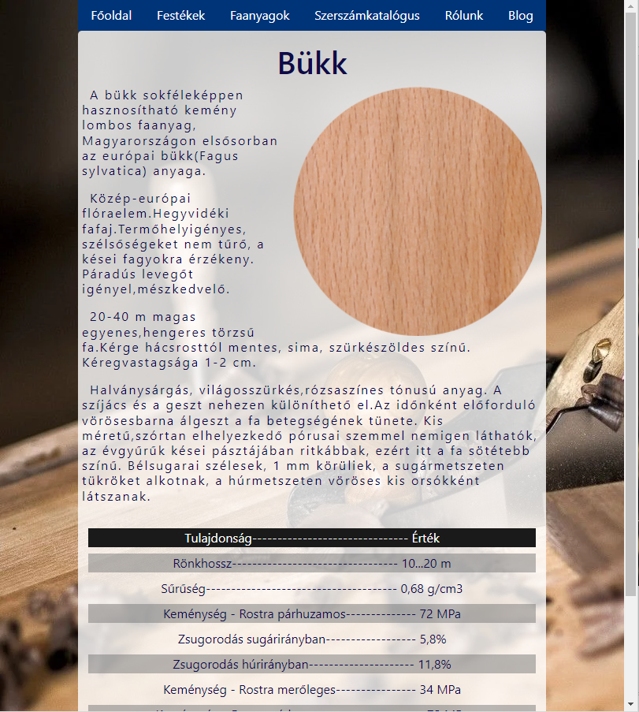
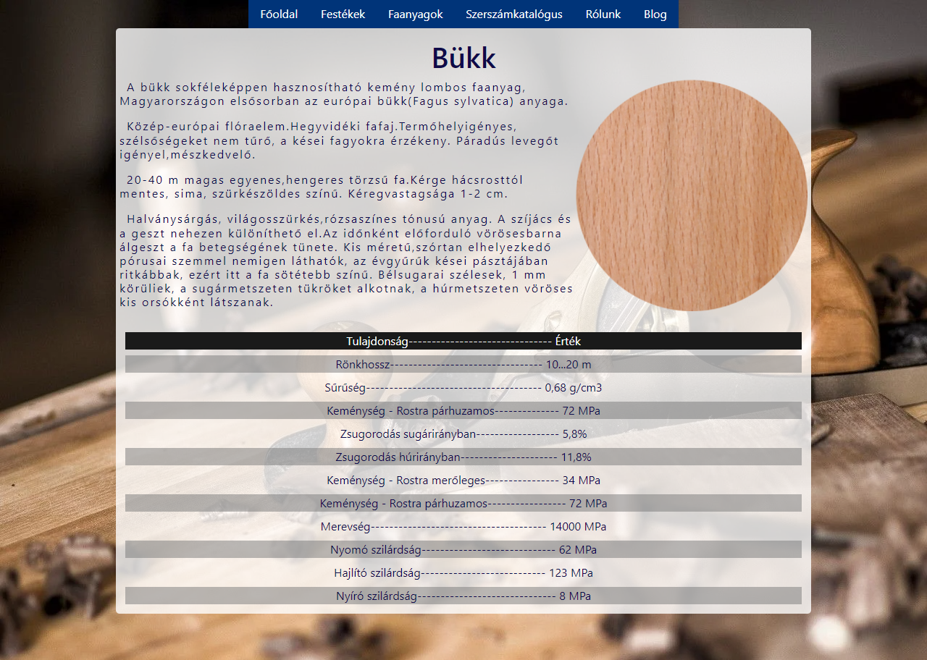
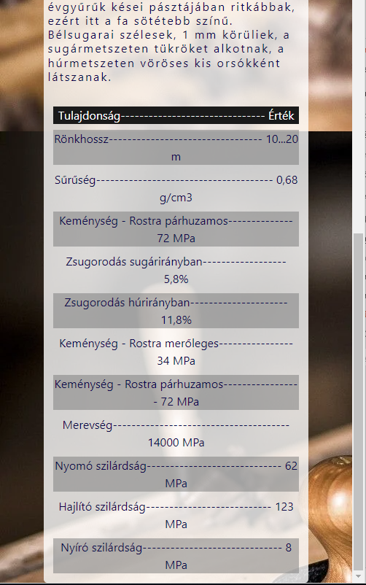
Az oldal tranfszormálása
Gombok igazítása
Kép méretének megtartása

Slide 13
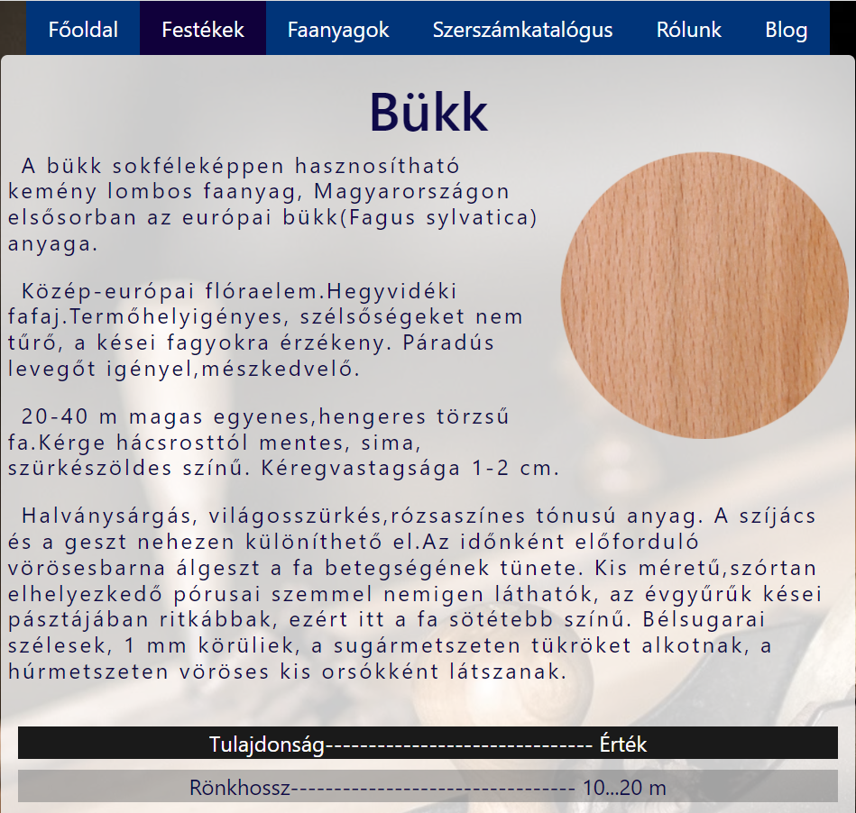

A felsőgombok
Tudnivalók:
Feladata, hogy átdobja a felhasználót a kiválasztott oldalra a felsőgomb rákattintásának segítségével.

Slide 14
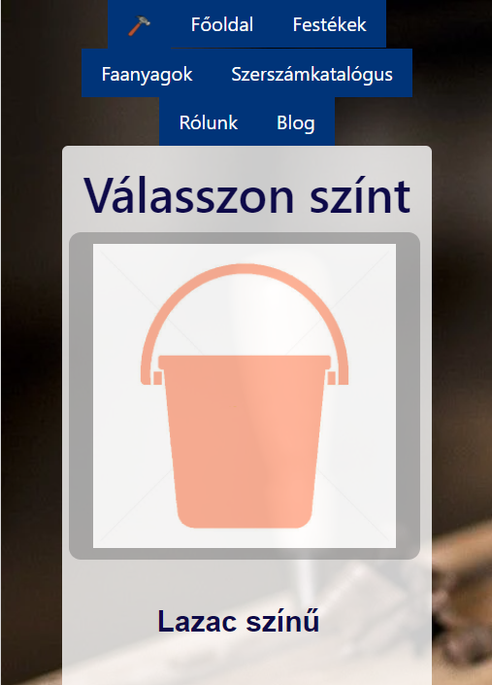
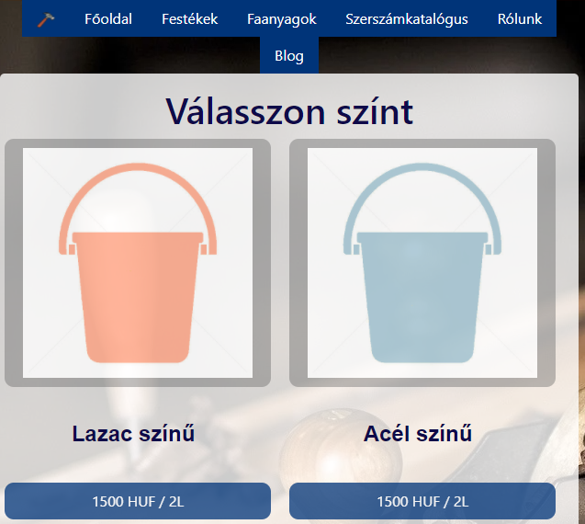
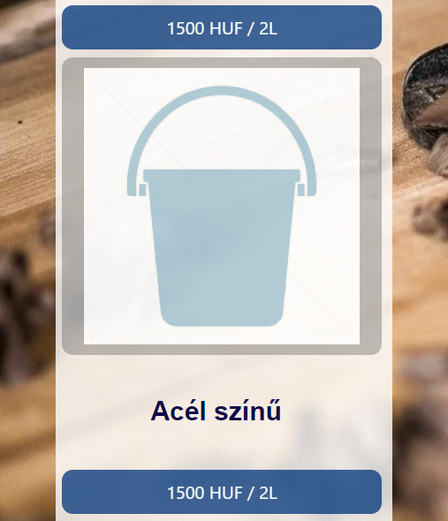
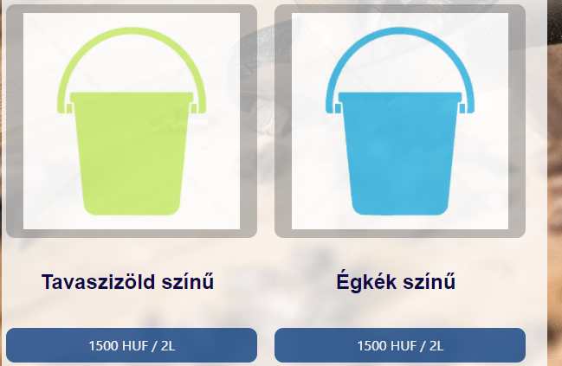
Az oldal transzormálása
Gombok igazítása
Kép méretének megtartása

Slide 15
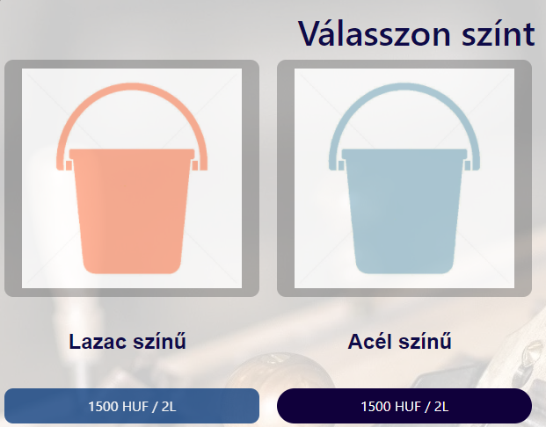
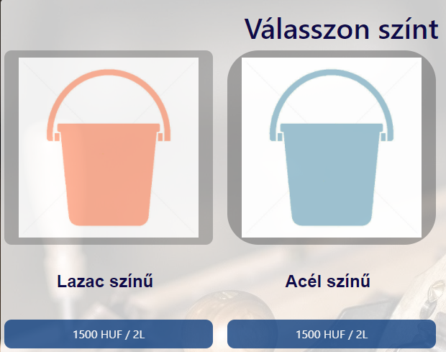
A „festékek” gombok
Tudnivalók:
A kép szín és formaátmenete
A gomb szín és formaátmenete

Slide 16

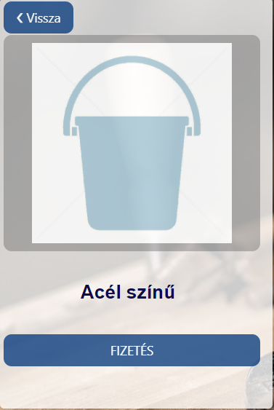
reszponzív
Tudnivalók:
A "sikeres vásárlás" design-a

Slide 17
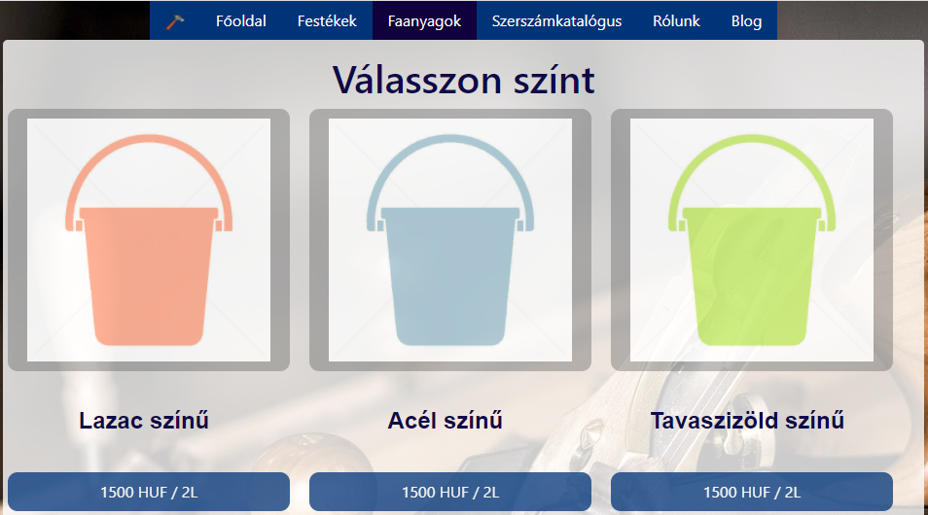
A felsőgomb funkciója
Átdob a „Faanyagok” oldalra

Slide 18
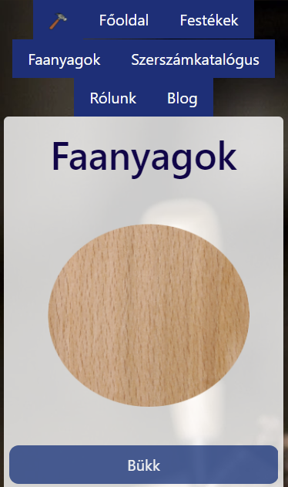
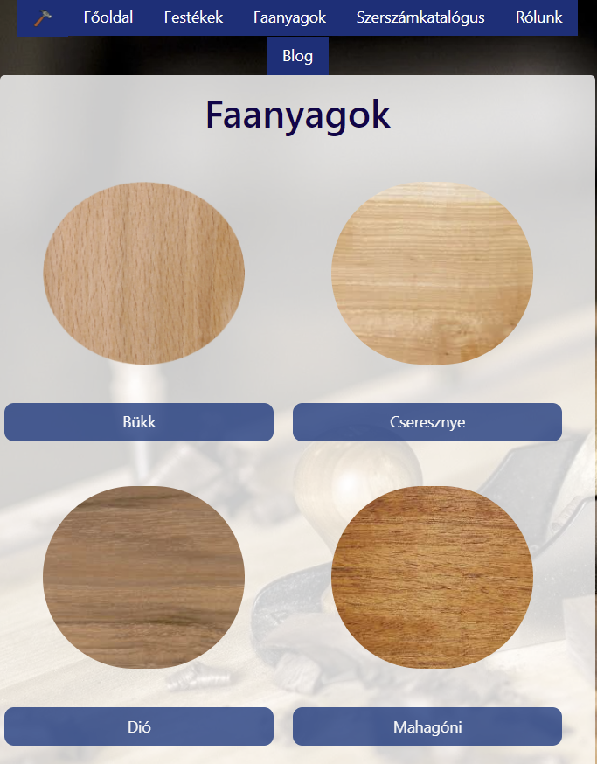
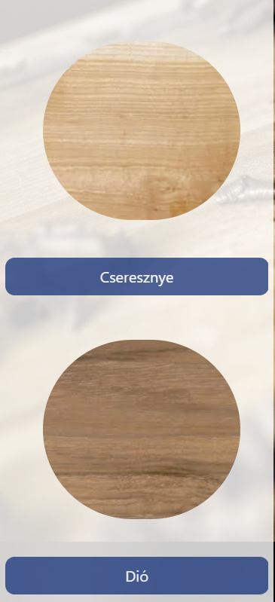
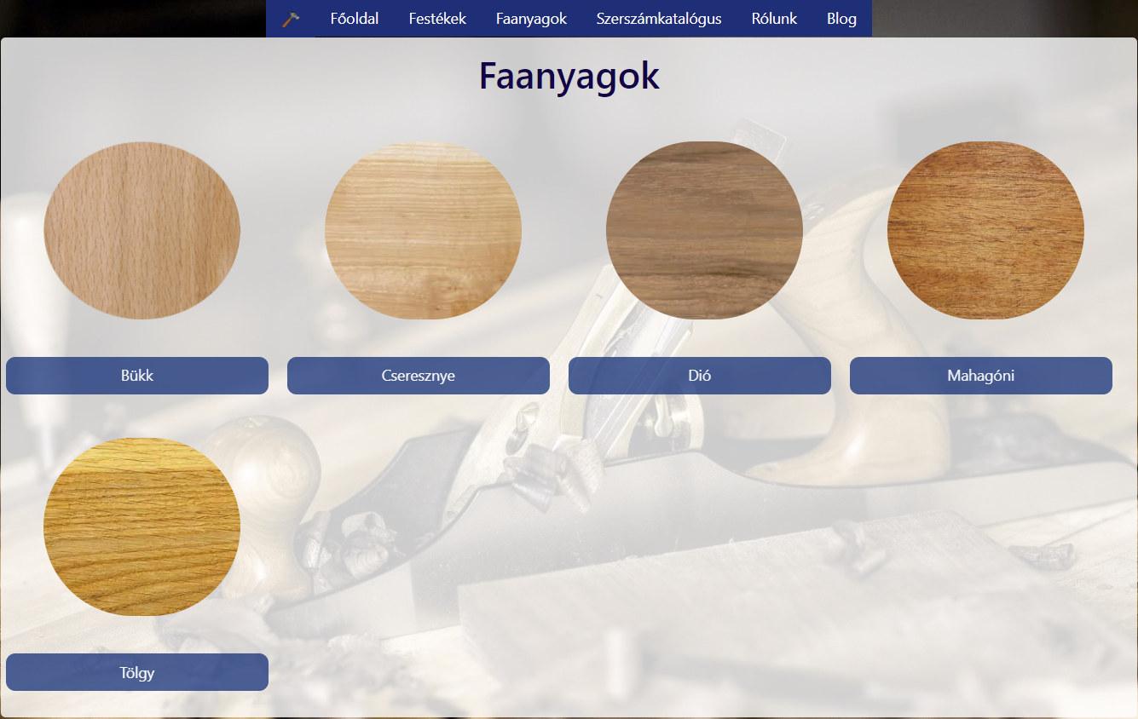
a faanyagok transzofrmálása
Gombok igazítása
Kép méretének megtartása

Slide 19
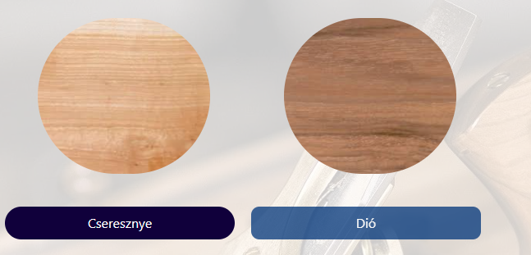
Gomb effect
Ugyanaz a design mint a többinél

Slide 20
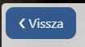
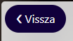
"vissza" gomb
Bal felső sarokba igazítása

Slide 21
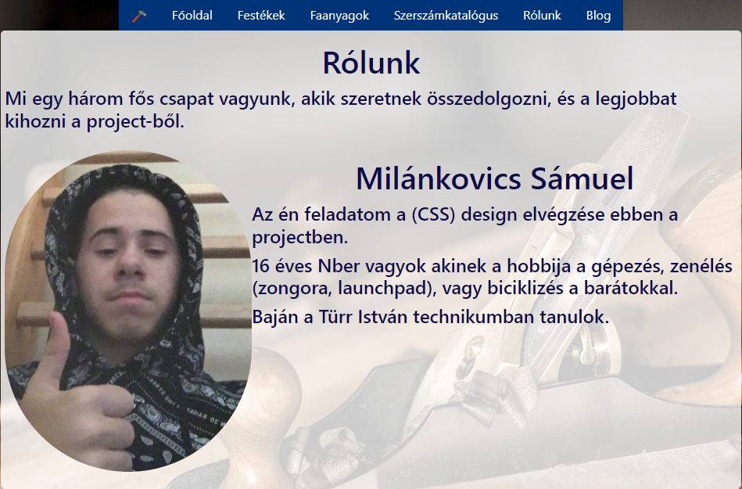
Rólunk
Képek kerekítése
Szöveg formázása

Slide 22
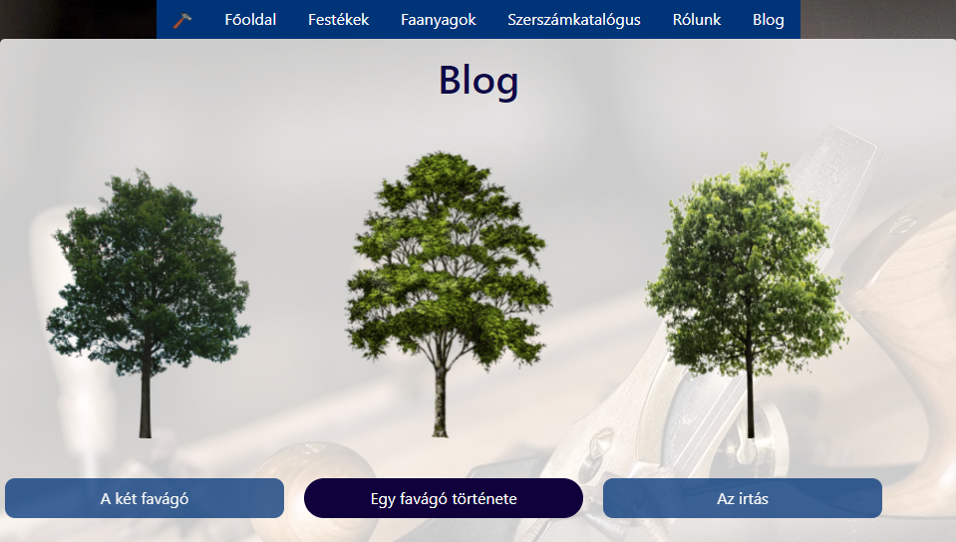

Slide 23
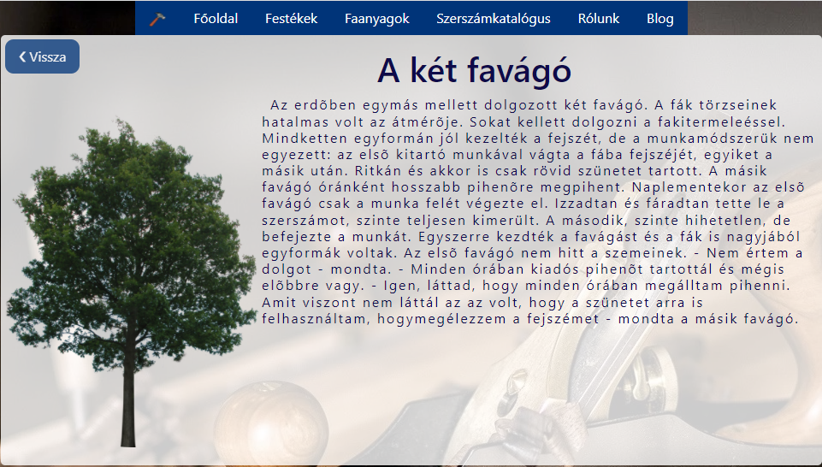

Slide 24


A barkács áruház
A Lumberjack csoport
képek

Slide 25
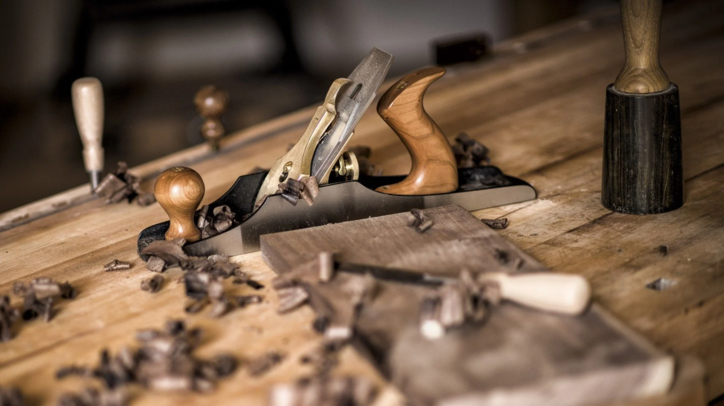
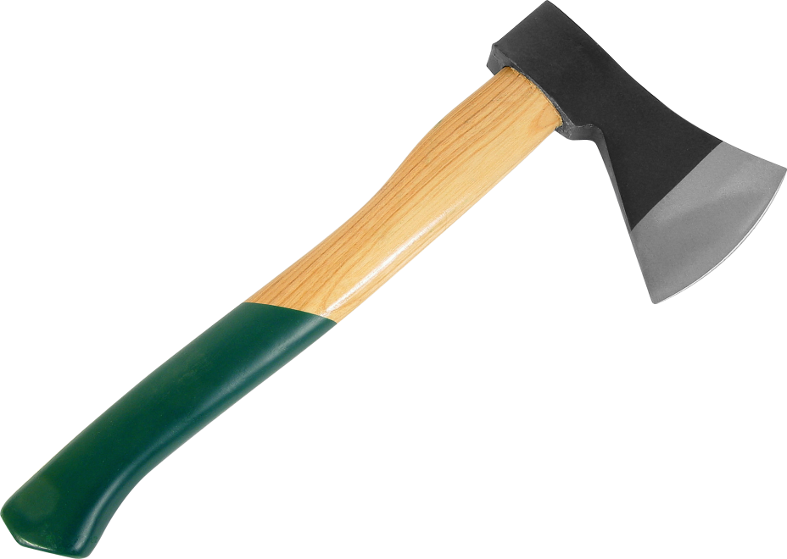
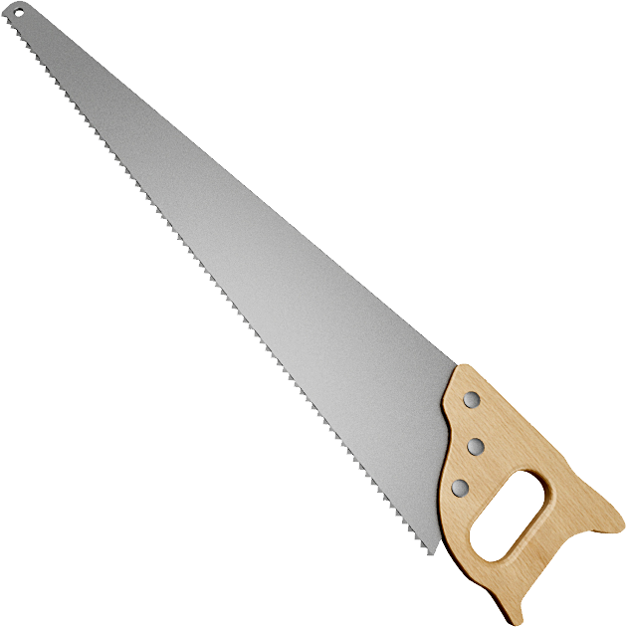
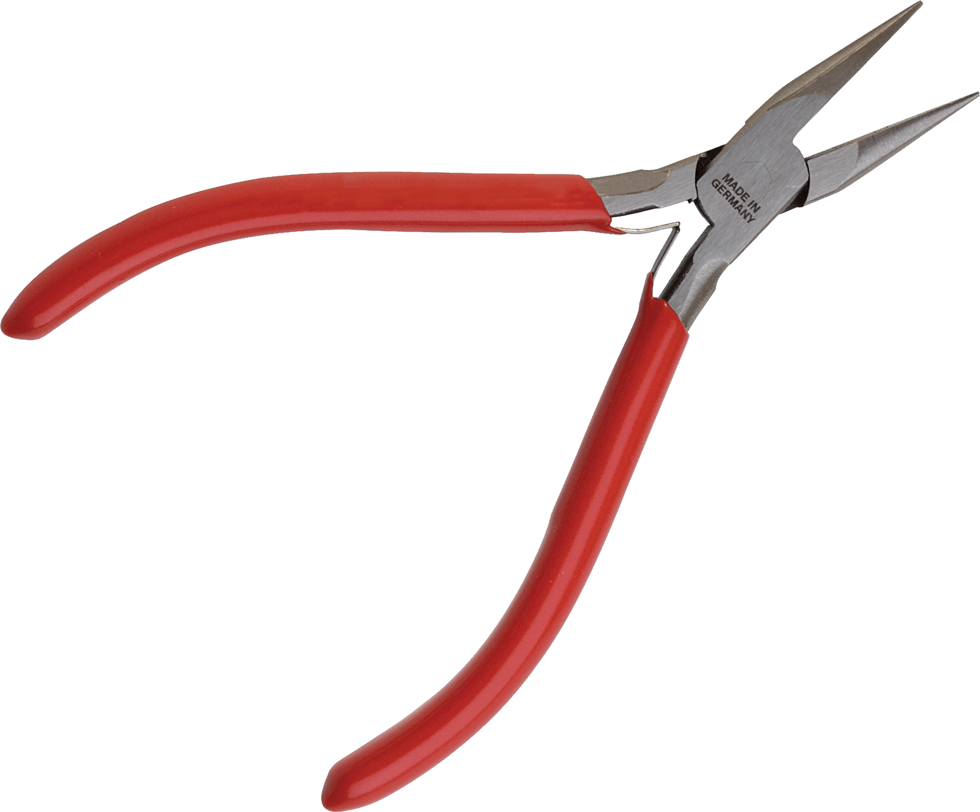
Képek

Slide 26
Többféle képet kellett összegyűjteni

Slide 27
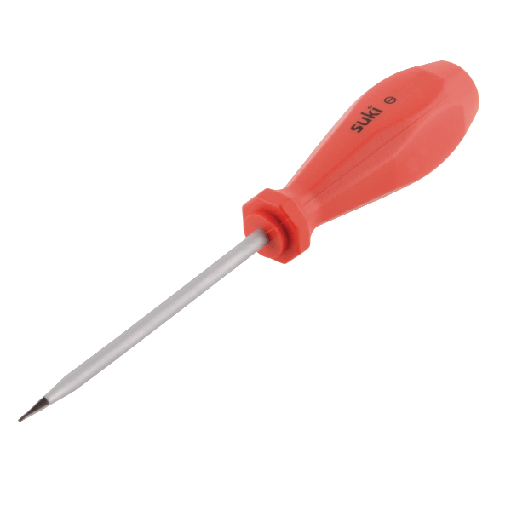
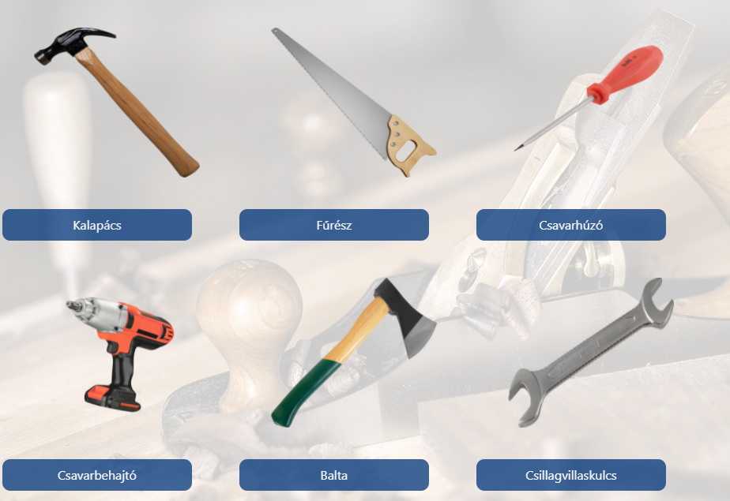
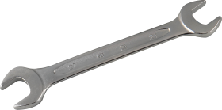
Szerszámok

Slide 28
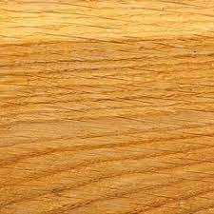
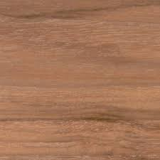
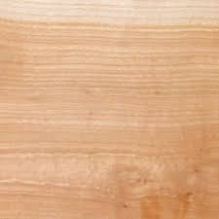
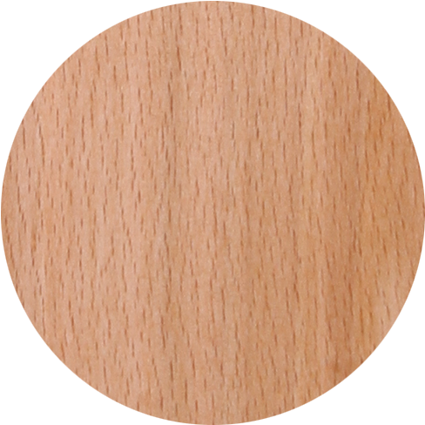
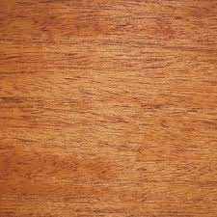
Faanyagok
Tölgy
Dió
Cseresznye
Bükk
Mahagóni

Slide 29
Vödrök
7 színű vödör:
Lazac színű vödör
Acél színű vödör
Tavaszizöld színű vödör
Égkék színű vödör
Barna színű vödör
Paradicsom színű vödör
Arany színű vödör

Slide 30
Források
https://github.com/MilanSamuello/Lumberjack-LUM-1
https://milansamuello.github.io/Lumberjack-LUM-1/F%C5%91oldal.html

